Slide 1
Python Básico

Slide 2

Atribuição
... Vamos entender como funciona atribuição!
Python Aula 03

Slide 3
Atribuição
Atribuição de uma variável em Python significa criar um rótulo para armazenar uma referência para algum objeto.
Atribuição cria referências e não cópias!

Slide 4
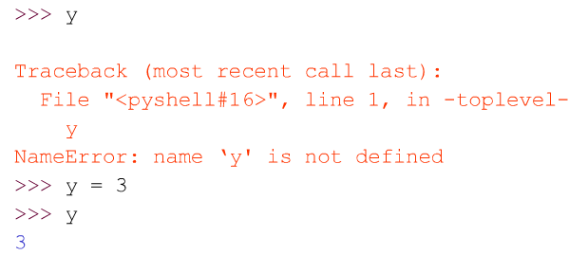
Atribuição
Lembre-se que Python a tipagem é dinâmica!
Declarar variáveis sem atribuí-las irá levantar um erro!

Slide 5
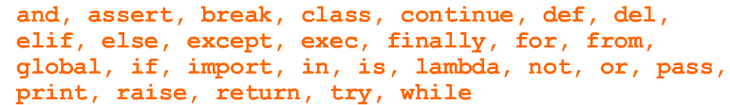
Atribuição
Você pode inicializar várias variáveis de uma só vez!
x = y = z = 2.0
Rótulos de variáveis são Case Sensitive e não podem iniciar com número. Números, letras e underscores são permitidos!
bob bob_2 _bob _2_bob bob_2 BoB
Não esquecer das palavras reservadas!

Slide 6
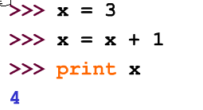
Atribuição
Entendendo manipulação de atribuição de referências
x = y não significa que você fez uma cópia de y!
x = y o que realmente faz é x referencia ao objeto que y referencia!
O que realmente acontece por trás dessa simples atribuição:

Slide 7
Atribuição
Mas e se fizermos isso ?! Qual será o valor de x ?
>>> x = “casa”
>>> y = x
>>> x = “fazenda”
>>> print x

Slide 8
Atribuição
>>> x = “casa”
>>> y = x
>>> y = “fazenda”
>>> print x
Mas e se fizermos isso ?! Qual será o valor de x ?
Do mesmo jeito que nós esperávamos! Dados nativos são imutáveis! (String, Inteiros, float, complexos).
>>> x = “casa” #cria 3, x referencia ao objeto string “casa”
>>> y = x # Cria variavel y, referencia ao objeto string “casa”
>>> y = “fazenda” #Cria referencia ao objeto string “fazenda”
>>> print x # Nenhum efeito em x, ainda referencia “casa”
>>> casa

Slide 9
Listas, Strings e Tuplas
... O poder de python agora!

Slide 10
Listas, Strings e Tuplas
Todos os três são Sequências!
Podem ser indexados por algum valor ordinal posicional
Todas as operações apresentadas aqui nesta seção podem ser aplicadas em todos os tipos de sequência
Listas
li = [1,2,3, ‘abc’]
Tuplas
li = (23, ‘abc’, 4.56, (2,3), ‘def’)
Strings
st = “Hello World” st = ‘Hello World’

Slide 11
Listas, Strings e Tuplas
Manipulando sequências!
Pelo índice a partir de 0 Ex: ti [0]
Índices podem ser positivos ou negativos! Ex: ti[1]
Operador in
retorna um booleano. Checa se um valor está em uma sequência!
4 in li

Slide 12
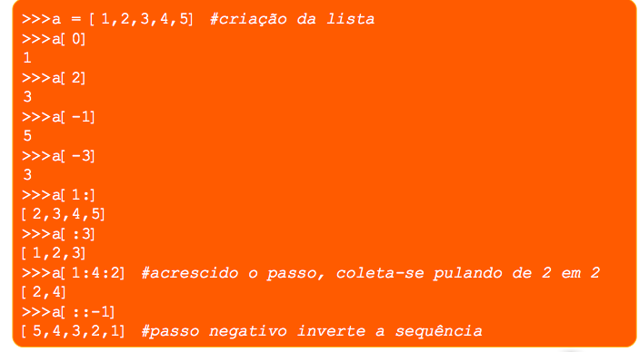
Listas, Strings e Tuplas

Slide 13
Operacões em Listas
Operador + , *
a = “Hello” + “ World” (concatenação)
Operador len() e append()
len() - retorna um inteiro com o tamanho da sequência!
pop() - retira o último elemento da lista (conceito de pilhas!)
append() - adiciona um elemento ao final da lista!
Atribuição
list[0] = ‘3’

Slide 14
Operacões em Listas
Qual será o valor de b ?
>>> a = [1,2,3]
>>> b = a
>>> a.append(4)
>>> print b

Slide 15
Operacões em Listas
>>> a = [1,2,3]
>>> b = a
>>> a.append(4)
>>> print b
Qual será o valor de b ?
Surpresa!
Dados do tipo listas, dicionarios e pré-definidos pelo usuário são mutáveis!
>>> b = [1,2,3,4]

Slide 16
Booleanos
Expressões lógicas

Slide 17
Expressões lógicas
True e False são constantes em Python
False : 0, None, [] , {} , 0.0
True: Valores Numéricos exceto 0, objeto não vazios
Um dicionário pode armazenar diferentes tipos de valores e é mutável!
Operadores de comparação: ==, != , < , <=, etc.
X == Y ( efetua teste de equivalência de valor)
X is Y (Testa a identidade do objeto)

Slide 18
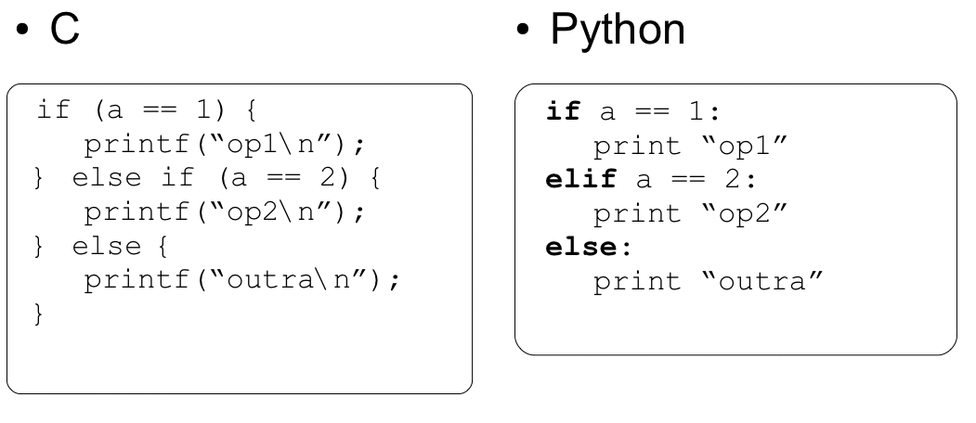
Instruções if
Não esqueçam da identação em blocos!
E do (:) após a expressão booleana!

Slide 19
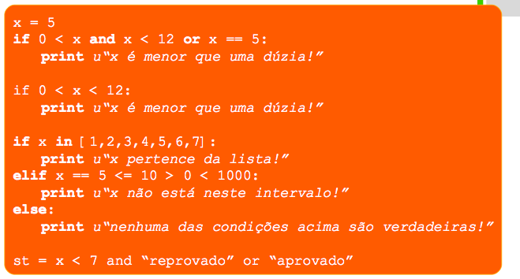
Instruções if

Slide 20
Instruções for
Loops for iteram sobre uma sequência de items (listas, tuplas, string ou quaisquer outros objetos cuja a linguagem considere como um “iterator”)
Várias maneiras de iterar sobre um conjunto de items!

Slide 21
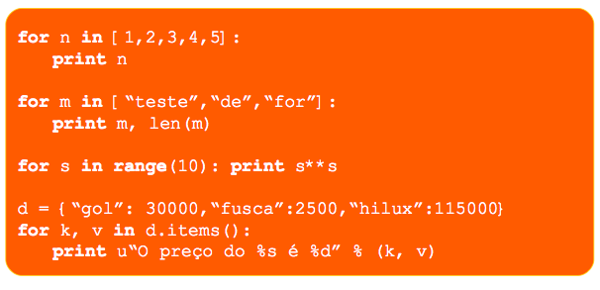
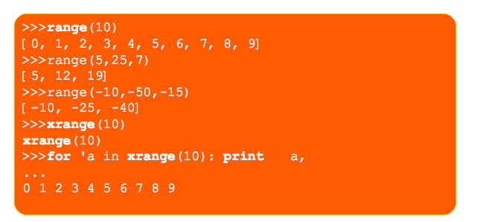
Instruções for

